Slide 1
Въведение в курса
Разработка на софтуер

Slide 2
Съдържание
Етапи в софтуерната разработка
Методологии за разработка на софтуер
Инструменти

Slide 3
Етапи в софтуерната разработка
Планиране
Анализ
Дизайн
Разработка & имплементация
Тестване
Инсталация и поддръжка

Slide 4
Етапи в софтуерната разработка
Планиране
Етапа включва
Събиране на бизнес изисквания
Срещи между заинтересованите страни
Разработчиците трябва добре да се запознаят с изискванията на клиента
Предвиждане на евентуалните проблеми, които могат да възникнат

Slide 5
Етапи в софтуерната разработка
Анализ
Екипът дефинира детайлно целия проект, като проверява неговата приложимост
Работният процес е разделен на малки задачи, за да може разработчици, тестъри, дизайнери и мениджъри на проекта да дадат оценка за своите задачи
Те оценят дали дадена задача е приложима относно цена, време, функционалност, надеждност и др.

Slide 6
Етапи в софтуерната разработка
Дизайн
Дефинира се дизайнът на софтуера на база събраните изисквания от фазата “Планиране”
Определяне на системните и хардуерните изисквания за проекта
Създаване на стратегия за тестване
Кое да се тества?
Как да се тества?
Съдържа цялостна софтуерна архитектура на продукта, както и дизайн на базата от данни

Slide 7
Етапи в софтуерната разработка
Разработка
Най-дългият етап в софтуерната разработка
След определяне дизайна на продукта работата се разпределя на малки задачи
Всеки разработчик получава собствени задачи
Всеки разработчик изпълнява своите задачи

Slide 8
Етапи в софтуерната разработка
Тестване
След като софтуерът е разработен, той се подлага на тестване
Софтуерът не преминава в следващ етап на разработка, ако тестърите не го одобрят
Намерените бъгове и проблеми се документират и софтуерът се връща в етап на разработка

Slide 9
Етапи в софтуерната разработка
Инсталация и поддръжка
Софтуера се предава на клиентите, за да се инсталира на техните устройства
След това софтуера преминава в етап на поддръжка
Поправят се възникнали грешки
Софтуера се подновява от време на време

Slide 10
Методологии за разработка на софтуер
Waterfall
Agile (гъвкава методология)
Scrum
Kanban
Непрекъсната интеграция
И др.

Slide 11
Методологии за разработка на софтуер
Waterfall
Всеки етап трябва да приключи преди да започне следващия
Няма припокриване между етапите
Линеарен подход за разработка на софтуер
По принцип резултата на даден етап играе ролята на начало за следващия
Състои се от вече споменатите етапи на софтуерната разработка

Slide 12
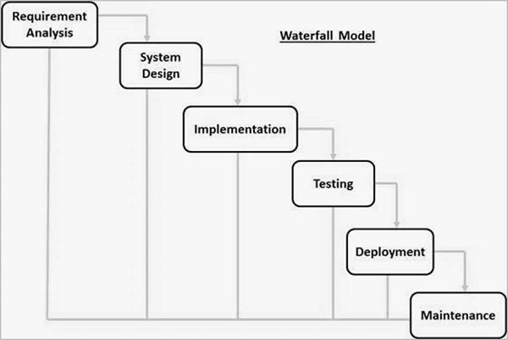
Методологии за разработка на софтуер
Waterfall

Slide 13
Методологии за разработка на софтуер
Waterfall
Всеки софтуер е различен и изисква подходящ метод за разработката си
Waterfall моделът е най-подходящ в случаите, в които:
Изискванията са много добре документирани, ясни и фиксирани
Дефиницията на продукта е не променяща се
Технологията е изяснена и не се променя динамично
Няма двусмислени изисквания
Проектът е кратък

Slide 14
Методологии за разработка на софтуер
Waterfall - предимства
Лесна за разбиране и използване методология
Лесна за менажиране поради устойчивостта на модела
Етапите се обработват един по един
Ясно дефинирани етапи
Лесни за раздаване задачи
Процеса и резултатите са добре документирани

Slide 15
Методологии за разработка на софтуер
Waterfall - недостатъци
Няма работещ софтуер до самия край на последния етап
Голяма доза риск и несигурност
Не е добър модел за комплексни и обектно-ориентирани проекти
Лош модел за дълги и продължителни проекти
Не е подходящ за проекти, при които условията ще се изменят в бъдеще
Трудно е да се измери прогрес в контекста на етапите

Slide 16
Методологии за разработка на софтуер
Agile
Комбинация от итеративни и инкрементални модели за разработка
С фокус върху задоволяване желанията на клиента чрез бърза доставка на работещи сегменти от продукта
Разбива продукта на малки инкрементални части
Тези части се снабдяват в итерации
Всяка итерация трае средно между 1 и 3 седмици
Всяка итерация включва вече споменатите етапи на разработка на софтуер
След всяка итерация работещият продукт се показва на клиента и заинтересованите страни

Slide 17
Методологии за разработка на софтуер
Agile
Умение да се реагира на промени
Основно се характеризира с адаптивност

Slide 18
Методологии за разработка на софтуер
Agile - манифест
Хората и комуникацията стоят над процесите и инструментите
Самоорганизацията и мотивацията имат важна роля в гъвкавата методология
Работещият софтуер стои над подробната документация
Работещ софтуер е по-полезен по време на срещи с клиента отколкото документацията
Сътрудничеството с клиента стои над преговорите по договора
Непрекъснатото участие на всички заинтересовани страни е ключово
Адаптацията стои над следването на определен план

Slide 19
Методологии за разработка на софтуер
Agile - манифест
Манифеста на гъвкавата методология се основава на 12 принципа
Удовлетворяване на клиентите чрез бърза доставка на важен софтуер
Промяна на сепцификацитие дори в късните етапи на проекта
Предоставяне на работещ софтуер на периоди от по 1 до 3 седмици
Основна мярка за напредък е работещият софтуер
Ежедневно сътрудничество между бизнес служители и разработчици
Устойчива разработка, при която се поддържа постоянно темпо на работа

Slide 20
Методологии за разработка на софтуер
Agile - манифест
Предпочитат се разговорите лице в лице
Проекта се изгражда с мотивирани хора, на които се има доверие
Постоянно внимание насочено към добър дизайн и техническо съвършенство
Стремеж към простота - максимално избягване от вършене на допълнителна работа
Екипи, които се организират сами
На определени интервали от време екипите се самокоригират (решават как могат да бъдат по ефективни) и съответно се адаптират към промените

Slide 21
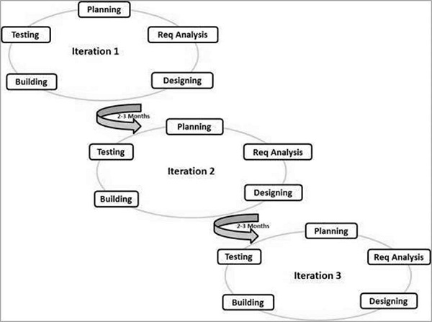
Методологии за разработка на софтуер
Agile

Slide 22
Методологии за разработка на софтуер
Agile - предимства
Промотира екипна работа
Функционалността може да бъде възпроизведена бързо и съответно демонстрирана след кратък срок
Минимални ресурсни изисквания
Подходяща методология както за непроменящи се, така и за често променящи се изисквания
Позволява конкурентна разработка
Позволява работата да започне с малко или с почти никакво предварително планиране
Лесно се управлява

Slide 23
Методологии за разработка на софтуер
Agile - предимства
Дава гъвкавост на разработчиците

Slide 24
Методологии за разработка на софтуер
Agile - недостатъци
Разчита на интеракция с клиент
Ако клиента не е наясно с изискванията си, екипът може да бъде подведен в грешна посока
Изключитлено се разчита на индивидуални личности от екипа
Защото липсва или има минимална документация
Може да е много трудно за нови разработчици да влязат в екипа
Отново поради липса на подробна документация

Slide 25
Методологии за разработка на софтуер
Scrum
Най-популярният agile фреймуърк
Фокусиран върху това как да се управляват задачи в среда за разработка базирана върху екипна работа
Използва итеративен и инкрементален подход за разработка
Кратки периоди на итерациите
Сравнително лесна имплементация
Фокус върху бързите и чести доставки на работещ софтуер
Състои се от Scrum екипи и техните роли, събития, артефакти и правила
Всеки компонент във фреймуърка има специфично значение

Slide 26
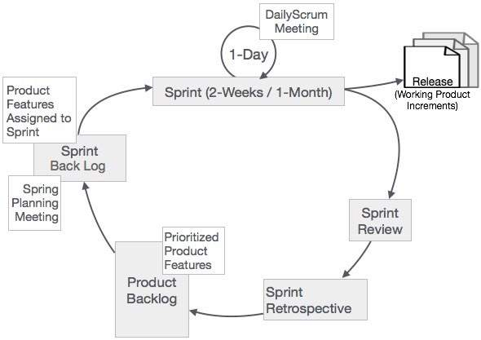
Методологии за разработка на софтуер
Scrum

Slide 27
Методологии за разработка на софтуер
Scrum - спринт
Сърцето на Scrum са спринтовете
Времеви период от между 2 до 4 седмици, през които се разработва продукт за потенциално пускане в работа (release)
Нов спринт започва веднага след края на предишния
Спринта се състои от спринт планиране, дневни scrum срещи, работата по разработката на софтуер, ревю на спринта и спринт ретроспекция

Slide 28
Методологии за разработка на софтуер
Scrum - спринт
По време на спринт планирането се планира работата, която трябва да се свърши, като това се случва в сътрудничество със scrum екипа
Scrum срещата е ежедневно 15-минутно събитие, в което scrum екипа синхронизира работата си и изгражда план за деня
Спринт ревюто се състои накрая на спринта, за да се инспектира новосъздадената функционалност и при нужда да се променят изисквания по продукта
Спринт ретроспекцията се състои веднага след спринт ревюто и преди започването на следващия спринт
Scrum екипа анализира работата си и изгражда план за подобрение на ефективността си

Slide 29
Методологии за разработка на софтуер
Scrum - роли
ScrumMaster - отговорен е
Процесът да върви гладко
Да премахва пречките, които намаляват продуктивността
Да организира срещите от ключова важност
Собственик на продукта - отговорен е
Изискванията да бъдат разбираеми за всички
Да подреди в подходящ ред задачите и изискванията, за да се постигне най-добър резултат
Да подсигури видимостта и яснотата на изискванията, като показва на екипа по какво ще работи в бъдеще

Slide 30
Методологии за разработка на софтуер
Scrum - роли
Подсигурява, че екипът разбира условията на достатъчно добро ниво
Екип
Екипът се самоорганизира
Хора от различни сфери на дадена организация работят заедно в екипа
Достатъчно малък, за да остане гъвкав и подвижен
Достатъчно голям, за да свърши достатъчно работа по време на спринт (6 - 9 души)

Slide 31
Методологии за разработка на софтуер
Kanban
Визуален начин за управление на задачи и работен процес
Използва kanban табло с колони и карти
Всяка карта представлява определена задача
Колоните организират задачите според техния прогрес или етапа на разработка, в който се намират
Разработен от Toyota през 40-те
Лесно е да се види по какви задачи работи всеки един човек в организацията
Мениджърите на екипи могат бързо да назначат задача на даден екип, когато той е без такава

Slide 32
Методологии за разработка на софтуер
Kanban
Съвместим с agile
Използван заедно със scrum, образува мощен подход за разработка на софтуер

Slide 33
Методологии за разработка на софтуер
Kanban - карти
Живеят на kanban таблото
Всяка карта представлява отделна задача
Всяка карта е попълнена с информация относно задачата
Всяка задача е назначена на един или няколко члена от екипа

Slide 34
Методологии за разработка на софтуер
Kanban - практики
Визуализиране на работния процес
Задаване на максимален брой задачи, по които може да се работи едновременно, с цел бързото им изпълнение
Управление и подобряване на работния процес чрез наблюдението му и разрешаването на възникнали спънки
Изрично уточняване на политиките за изпълнение на процеси
Съвместна работа и експериментация - стремеж към подобрение
Цикли за обратна връзка - ревюта, за да се достави продукта на клиента възможно най-бързо

Slide 35
Методологии за разработка на софтуер
Непрекъсната интеграция
Практика при разработката на софтуер
Всеки екип трябва подсигурява, че успешен build и последващо тестване са проведени за всяка промяна по кода в софтуерна програма
Концепцията гарантира премахването на проблема с откриване на грешки в по-късен етап от разработката
Гарантира, че промените по кода никога не се правят в изолация

Slide 36
Методологии за разработка на софтуер
Непрекъсната интеграция
Отговаря на въпросите
Работят ли всички компоненти на софтуера заедно, както би трябвало?”
Минават ли всички тестове след последните промени?
Каква част от кода подлежи на автоматизирано тестване?

Slide 37
Методологии за разработка на софтуер
Непрекъсната интеграция - как работи процеса по непрекъсната интеграция?
Разработчик изпраща направените промени към репозитори на система за управление на верситие. Междувременно сървърът за непрекъсната интеграция следи репозиторито за промени (на всеки няколко минути)
Скоро, след като промените се появят в репозиторито, сървърът за непрекъсната интеграция ги засича и съответно извлича последното копие на кода от репозиторито, след което изпълнява build скрипт, който интегрира софтуера

Slide 38
Методологии за разработка на софтуер
Непрекъсната интеграция - как работи процеса по непрекъсната интеграция?
Сървърът за непрекъсната интеграция генерира обратна връзка, като изпраща резултатите от build-а по имейл на определени членове от екипа
Пускат се unit тестове върху проекта, като се следи дали те преминават успешно
Ако тестовете са успешни, кодът е готов да бъде пуснат в употреба
Сървърът за непрекъсната интеграция продължава да следи за промени в репозиторито на системата за управление на версии и процеса се повтаря

Slide 39
Инструменти
Jira
Trello

Slide 40
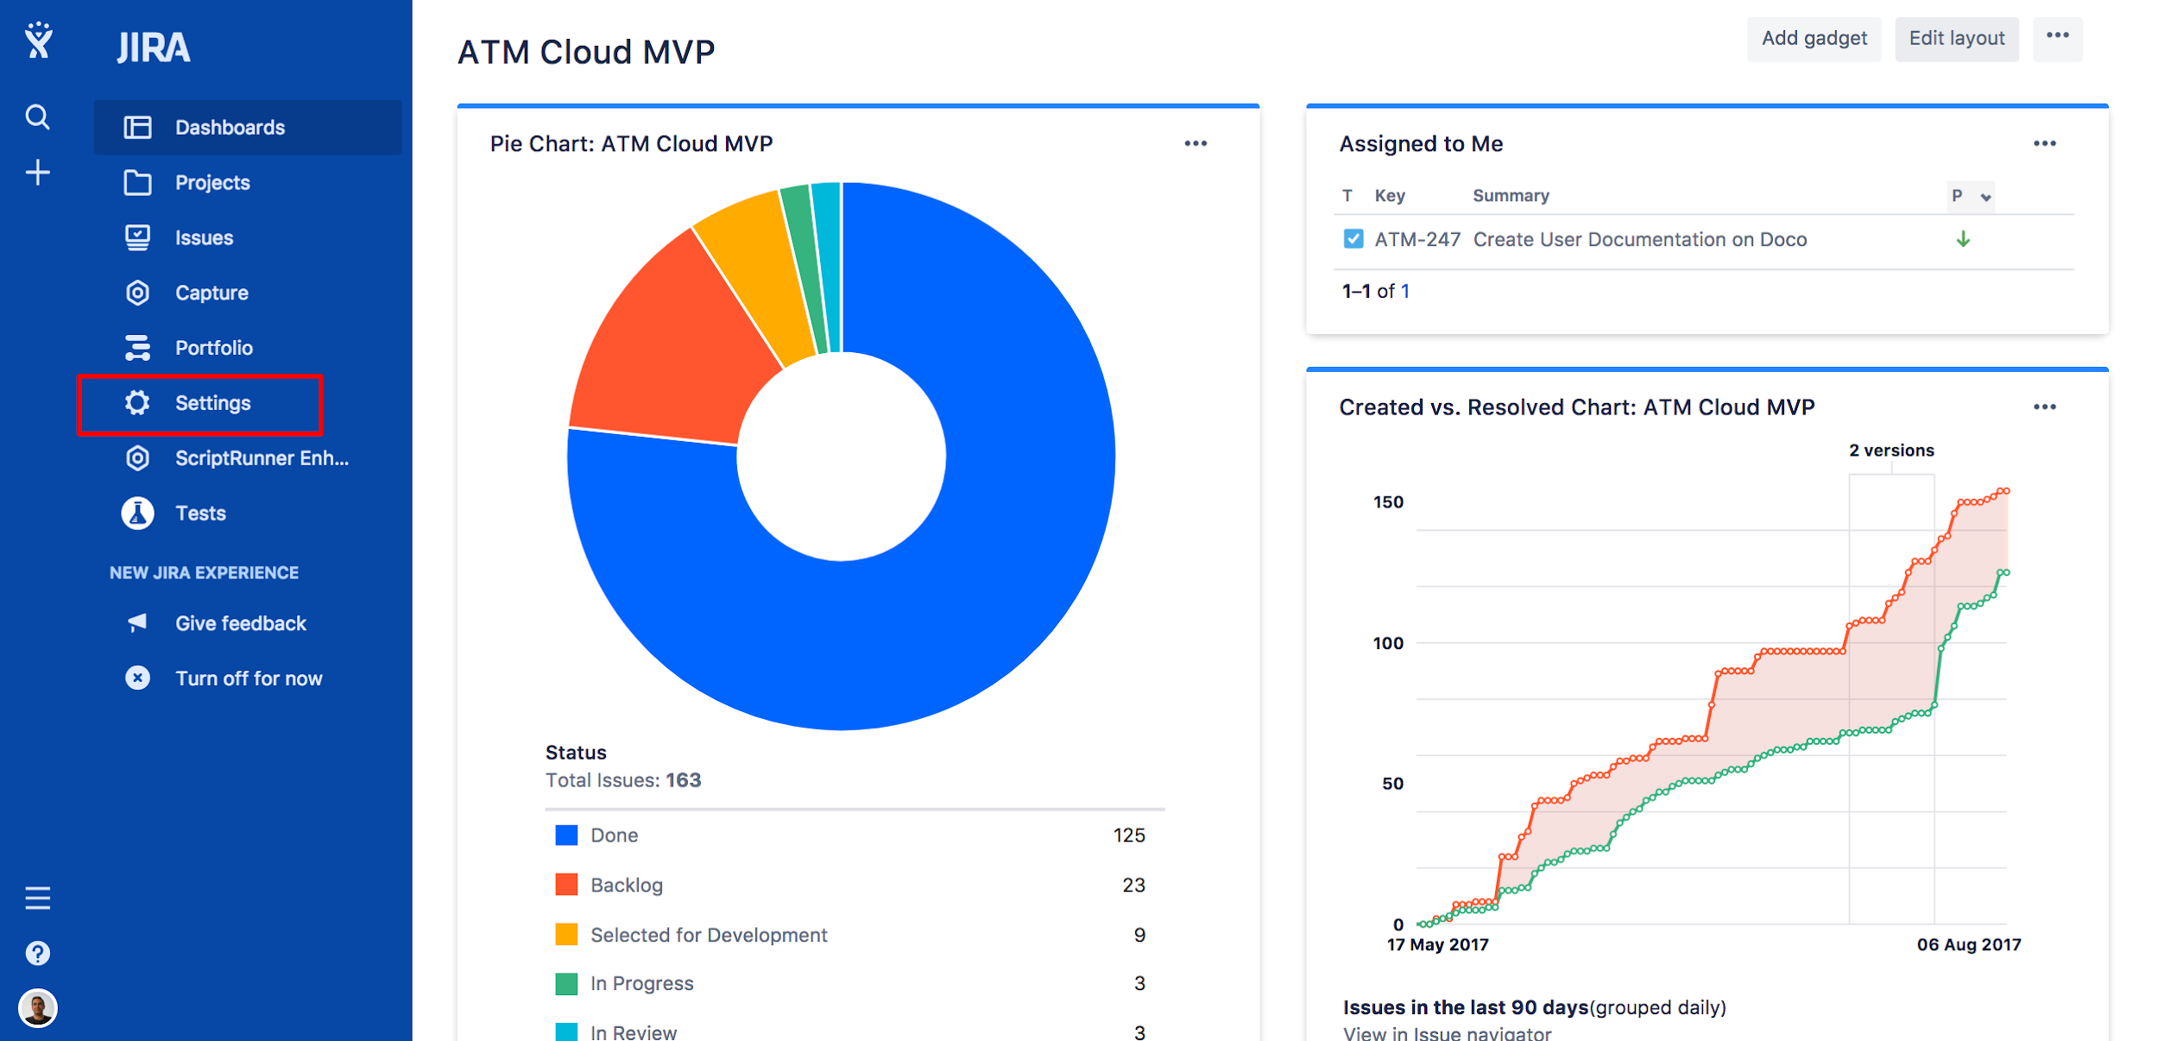
Инструменти
Jira

Slide 41
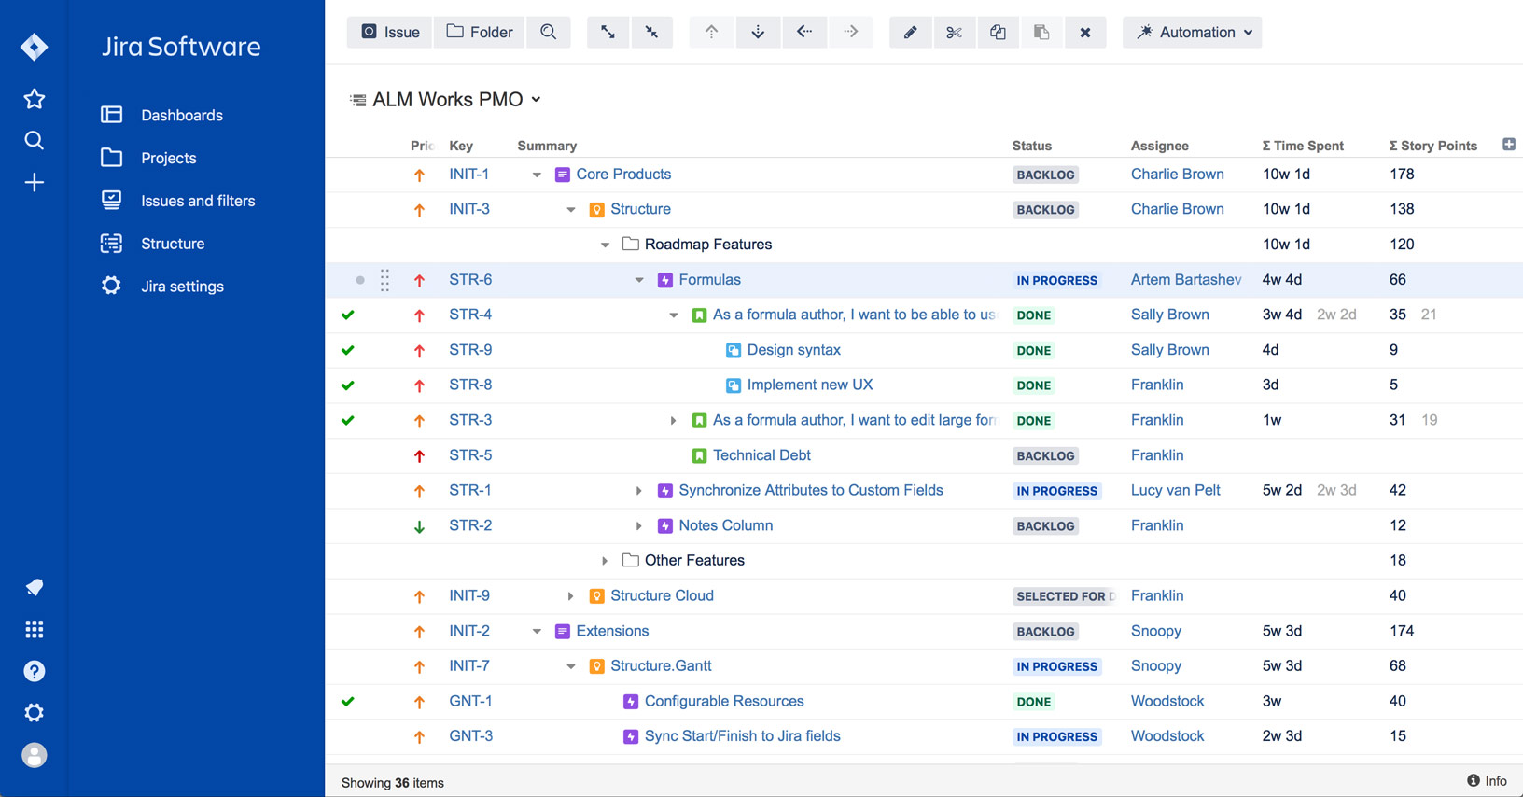
Инструменти
Jira

Slide 42
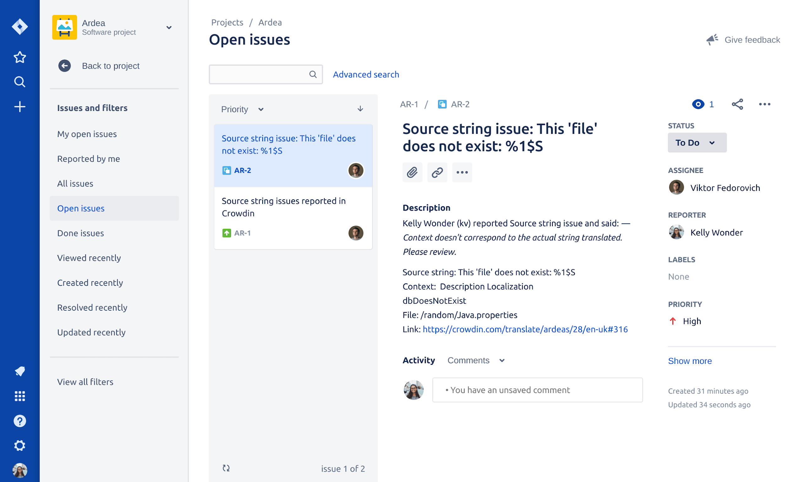
Инструменти
Jira

Slide 43
Инструменти
Jira
Уеб-базирана система за проследяване на грешки, проблеми и управление на agile проекти
Подходяща за управление и подобрение на процеси
Предлага scrum и kanban таблици
Известия по имейл
Доклади за прогрес
Ограничаване на достъпа според роля
Следене на проблемите
https://www.atlassian.com/software/jira/guides/getting-started/basics?tab=classic#step-1-create-a-project - как да започнем с Jira

Slide 44
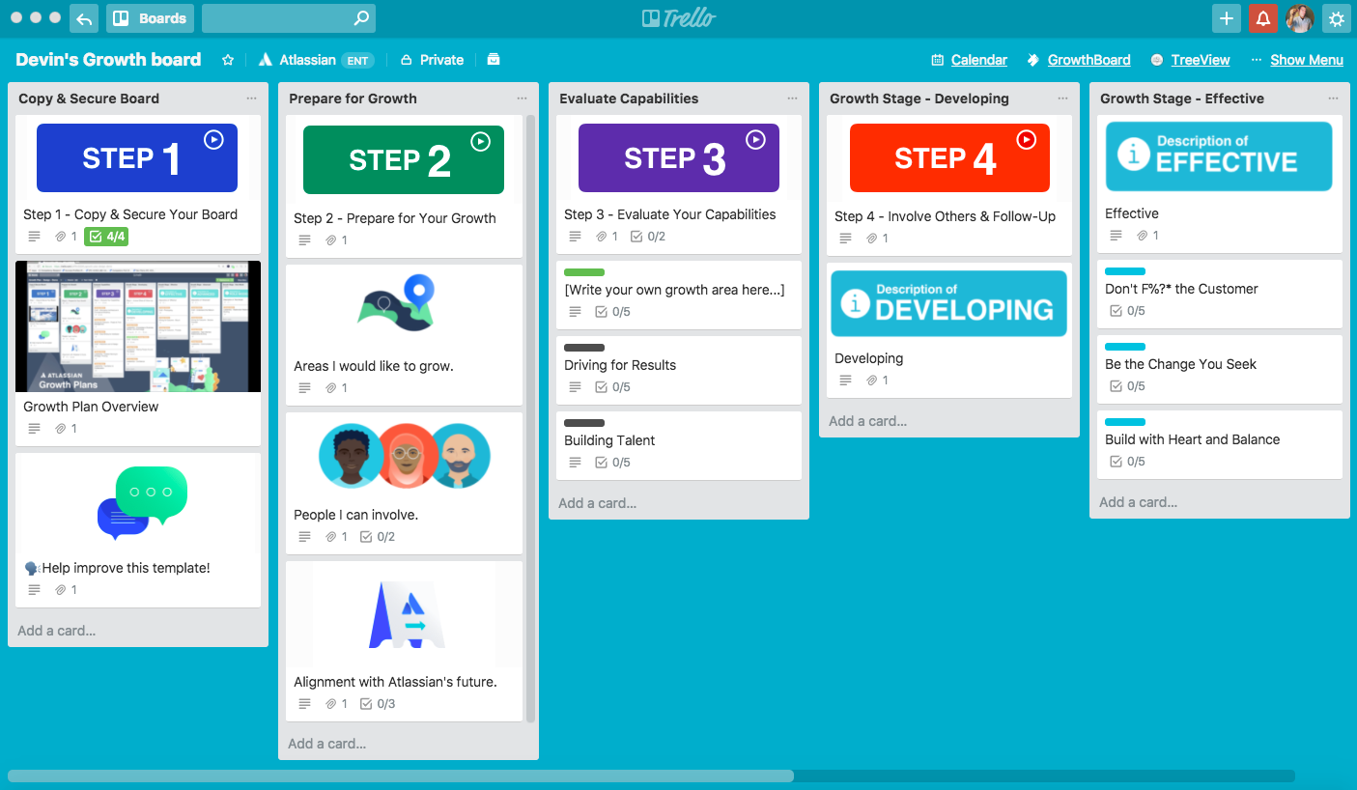
Инструменти
Trello

Slide 45
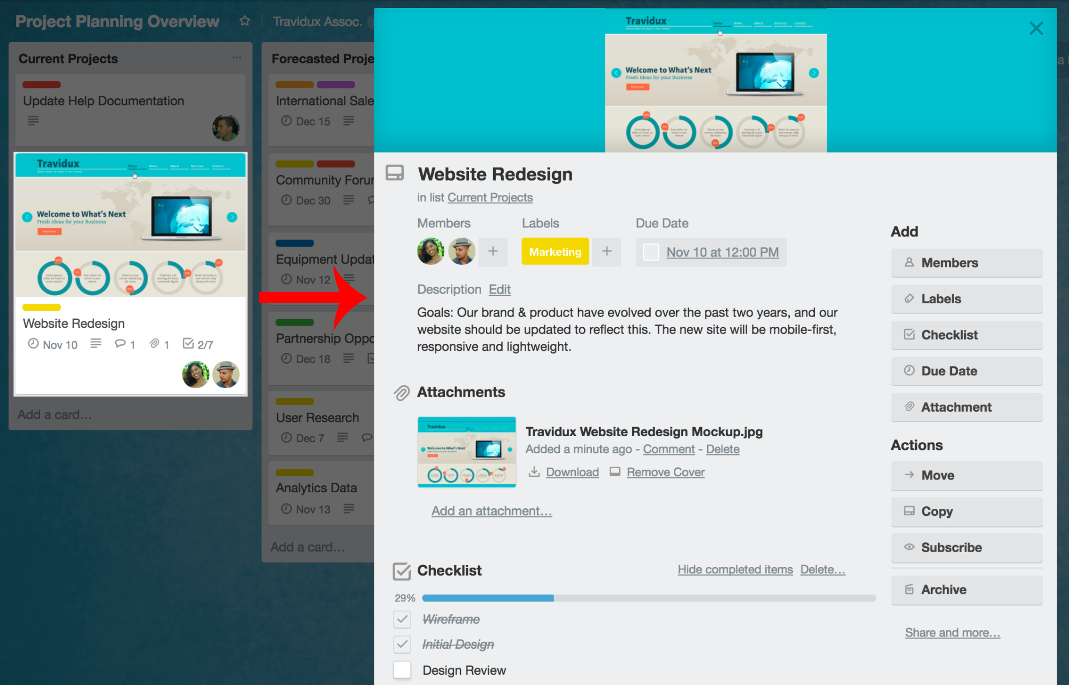
Инструменти
Trello

Slide 46
Инструменти
Trello
уеб-базирано приложение за управление на проекти
Използва Kanban модел
Лесен за работа
Безплатен софтуер
https://trello.com/guide/trello-101 - как да започнем с Trello

Slide 47
Обобщение
Етапи в софтуерната разработка
Методологии за разработка на софтуер
Инструменти

